Slide 1


Είστε έτοιμοι παιδιά για ένα ταξίδι μακρινό παρέα με τον Αρίστο;;

Slide 2
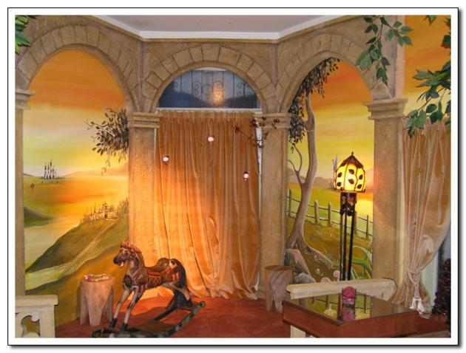


Slide 3



Slide 4
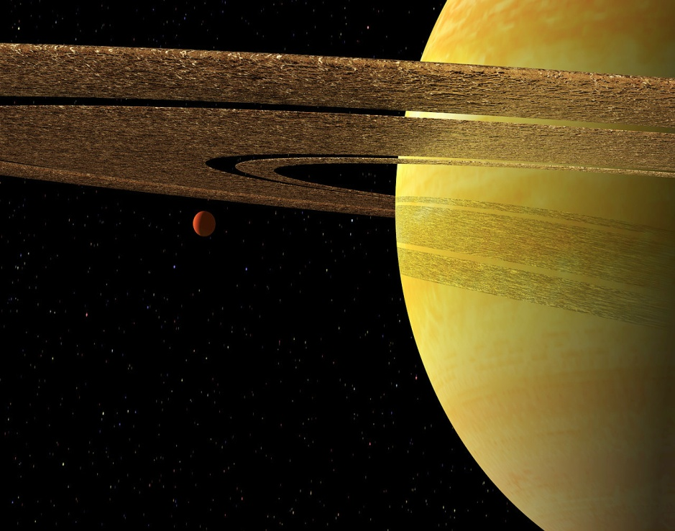
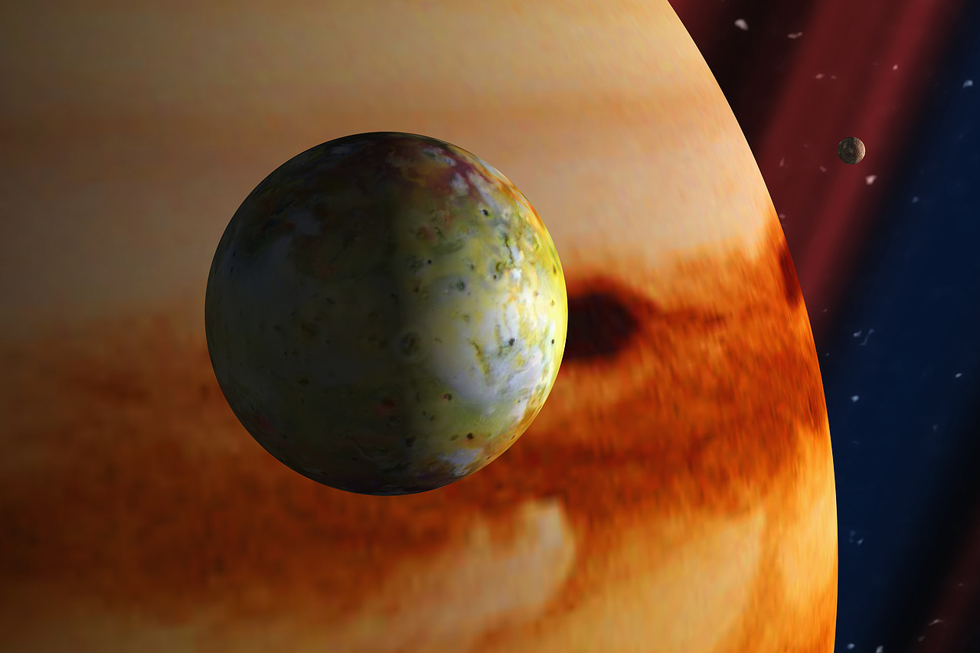
ΤΟ ΗΛΙΑΚΟ ΣΥΣΤΗΜΑ

Slide 5
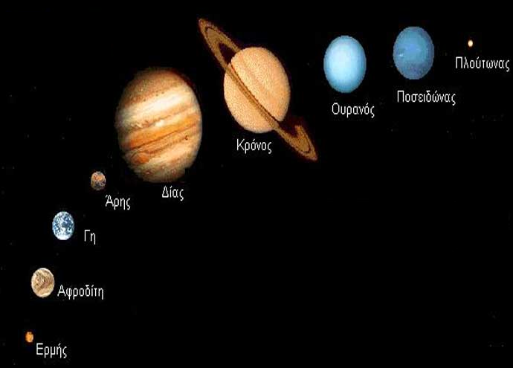


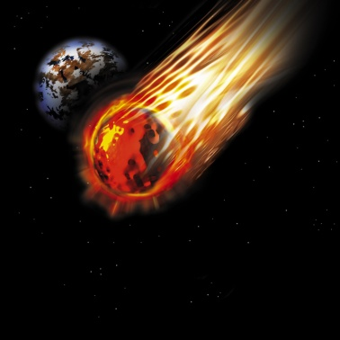

Slide 6



Slide 7
?

Slide 8


?

Slide 9
- Γεια σου ήλιε, γιατί κλαις; Γιατί κρύφτηκες; Έλα ξανά στη παρέα μας… Δε λυπάσαι τους φίλους σου τους πλανήτες που ανησυχούν;

Slide 10




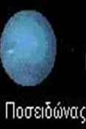
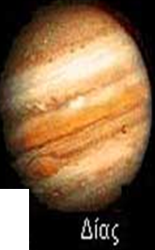

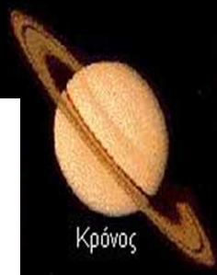




Slide 11
- Εγώ να δεις πώς ανησυχώ! Κλαίω γιατί τους έχασα… Τους είδα ξαφνικά να εκτοξεύονται από εδώ και από εκεί σαν να ήταν μπάλες ποδοσφαίρου… Και τώρα, δεν έχω πού να φέξω…. Είμαι πολύ δυστυχισμένος…

Slide 12
Ο Αρίστος αμέσως κατάλαβε τι ή μάλλον ποιος είχε προκαλέσει όλα αυτά! Ο μόνος τρόπος για να γίνει πάλι ο ήλιος ευτυχισμένος και να λάμψει με τις χρυσές ηλιαχτίδες του στο διάστημα είναι να βρει όλους τους πλανήτες και να τους βάλει στη θέση τους!
Θα τον βοηθήσεις;;;

